Slide 1


数据挖掘-导学

Slide 2
课程简介
数据挖掘（Data Mining）是从大量数据中发现模式、关系和规律的过程。它是一种通过应用统计学、机器学习和数据库技术等方法，从数据中提取有价值的信息和知识的跨学科领域。
这门课程介绍了数据挖掘的基本概念、任务和技术。学生将学习数据挖掘的整个过程，包括数据预处理、模型构建和评估等。通过案例研究和实验，学生将了解如何应用数据挖掘技术解决实际问题。

Slide 3
课程安排
学时：32 学时
理论：24 学时
上机： 8 学时
上机地点：教五楼 11 楼

Slide 4

课程QQ群
QQ群号：811078158

Slide 5
课程目标
理解数据挖掘的基本概念和原理：课程旨理解数据挖掘的基本概念、任务和技术。学生将学习数据挖掘的核心概念，如聚类、分类、关联规则挖掘等，以及背后的统计学和机器学习原理。
掌握数据挖掘的技术和工具：课程的目标是让学生熟练掌握数据挖掘的常用技术和工具。学生将学习如何使用数据挖掘软件和编程语言，如Python，进行数据处理、模型训练和评估等操作。理解数据挖掘基本概念，了解基本原理，掌握基本方法。
培养数据挖掘的分析和解决问题的能力：课程旨在培养学生的数据分析和问题解决能力。学生将学习如何从大量的数据中提取有价值的信息，并解决现实世界的复杂问题。通过案例研究和实践项目，学生将锻炼数据挖掘的分析思维和解决问题的能力。
人工智能
深度学习

Slide 6
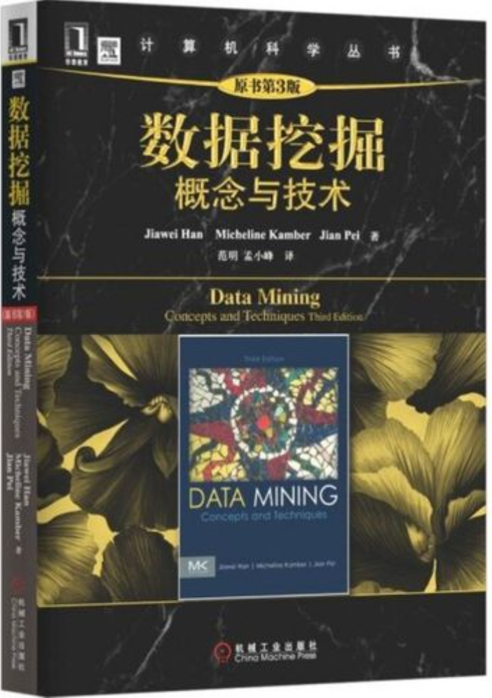

参考书
数据挖掘：概念与技术，Jiawei Han，Micheline Kamber和Jian Pei著（第三版），机械工业出版社(2012)
Notes:
Geoffrey Hinton
1.多隐层的神经网络具有优异的特征学习能力，学习得到的特征对数据有更本质的刻画，从而有利于可视化或分类；
2.深度神经网络在训练上的难度，可以通过“逐层初始化” 来有效克服。
而他们的研究方向，则全部都是机器学习的子类--深度学习。

Slide 7
课程内容
教学内容 | 教学基本要求 （用熟练掌握、掌握、熟悉、了解等关键词来描述知识、 技能的掌握程度）
数据挖掘概述 | 了解数据挖掘的基本概念，掌握数据挖掘系统的基本架构，数据挖掘技术的应用对象，了解数据挖掘的功能，所挖掘的数据模式以及当前数据挖掘中的热点问题。
认识数据 | 了解现实数据挖掘任务中的各类数据对象与属性类型； 掌握救据的基本统计描述：熟悉各类数据可视化方法； 掌握度量数据相似性和相异性各类方法。
数据预处理 | 掌握数据预处理的基本概念和意义，熟悉几种数据预处理技术，包括数据清理、数据集成和变换、数据归约以及离散化
挖掘频繁模式、关联和相关性 | 熟悉频繁模式的概念和种类；熟练掌握频繁项集挖掘的Apriori算法；了解频繁项集挖掘的FP树算法；了解不同种类的关联规则挖掘，包括多层关联规则和多维关联规则挖掘；了解相关性分析

Slide 8
课程内容
教学内容 | 教学基本要求 （用熟练掌握、掌握、熟悉、了解等关键词来描述知识、 技能的掌握程度）
数据分类 | 掌握分类的基本概念，理解分类的两步过程；掌握决策树分类算法；熟悉贝叶斯分类和支持向量机分类方法；理解各类模型的评估度量。
聚类分析 | 掌握聚类分析的概念和方法分类，掌握k均值算法；了解其他聚类算法；基于密度的方法，基于网格的方法，基于模型的聚类方法，孤立点分析。
数据仓库与OLAP技术概述 | 了解数据仓库和OLAP技术的基本概念；熟悉OLAP系统与OLTP系统的区别；熟悉数据仓库模型；熟悉数据仓库的设计与实现；掌握基于面向属性归纳的数据泛化方法。

Slide 9
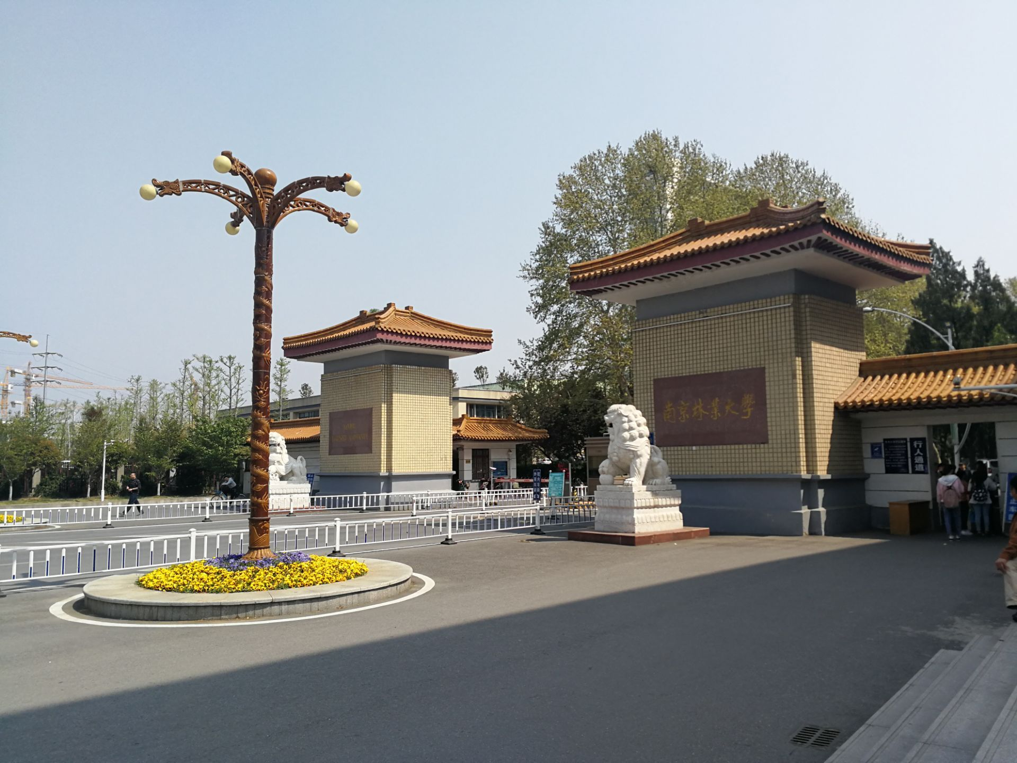
课程内容
绪论
线性回归
逻辑回归
决策树
支持向量机
贝叶斯分类
神经网络
原型聚类
k近邻学习
主成分分析
线性判别分析
Q&A
模型评估与选择

